Slide 1
第9章 Spring MVC入门
主要内容
Spring MVC工作原理
第一个Spring MVC应用

Slide 2
9.1 MVC模式与Spring MVC工作原理
9.1.1 MVC模式
9.1.2 Spring MVC工作原理
9.1.3 Spring MVC接口

Slide 3
9.1.1 MVC模式
Web服务器
HTML
JSP
（视图）
请求
Servlet
（控制器）
浏
览
器
请求
存储数据
响应
处理数据
数
据
库
显示数据
JavaBean
（模型）
图9.1 JSP中的MVC模式

Slide 4
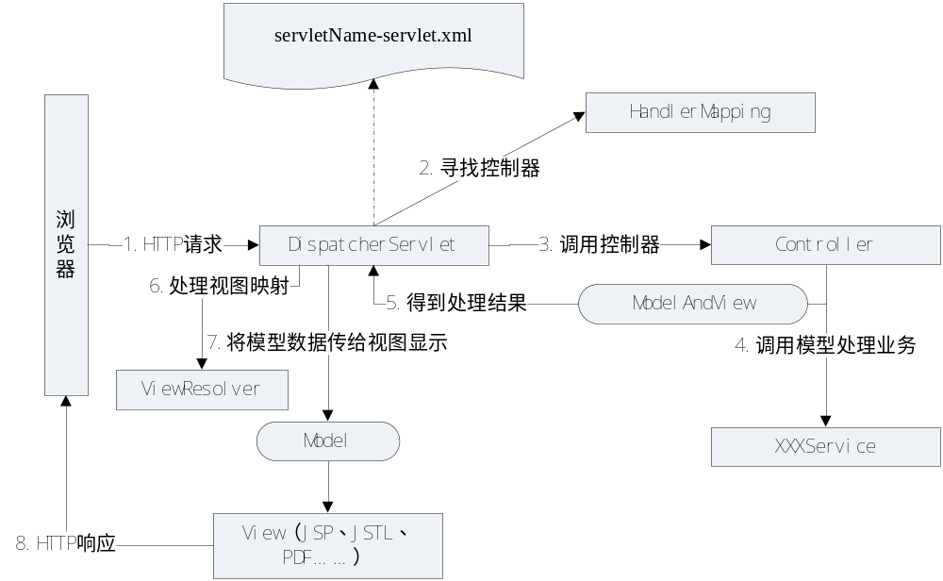
9.1.2 Spring MVC工作原理

Slide 5
9.1.3 Spring MVC接口
图9.2中包含4个Spring MVC接口：DispatcherServlet、HandlerMapping、Controller和ViewResoler。
Spring MVC所有的请求都经过DispatcherServlet来统一分发。DispatcherServlet将请求分发给Controller之前，需要借助于Spring MVC提供的HandlerMapping定位到具体的Controller。
HandlerMapping接口负责完成客户请求到Controller映射。
Controller接口将处理用户请求，这和Java Servlet扮演的角色是一致的。一旦Controller处理完用户请求，则返回ModelAndView对象给DispatcherServlet前端控制器，ModelAndView中包含了模型（Model）和视图（View）。从宏观角度考虑，DispatcherServlet是整个Web应用的控制器；从微观考虑，Controller是单个Http请求处理过程中的控制器，而ModelAndView是Http请求过程中返回的模型（Model）和视图（View）。
ViewResolver接口（视图解析器）在Web应用中负责查找View对象，从而将相应结果渲染给客户。

Slide 6
9.2 第一个Spring MVC应用
9.2.1 创建Web应用并引入JAR包
9.2.2 在web.xml文件中部署DispatcherServlet
9.2.3 创建Web应用首页
9.2.4 创建Controller类
9.2.5 创建Spring MVC配置文件并配置Controller映射信息
9.2.6 应用的其他页面
9.2.7 发布并运行Spring MVC应用

Slide 7
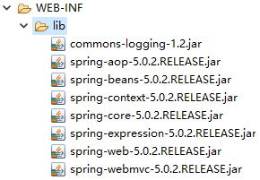
9.2.1 创建Web应用并引入JAR包
在Eclipse中，创建一个名为ch9的Web应用，在ch9的lib目录中添加Spring MVC程序所需要的JAR包，包括Spring的4个核心JAR包、commons-logging的JAR包以及两个Web相关的JAR包（spring-web-5.0.2.RELEASE.jar和spring-webmvc-5.0.2.RELEASE.jar）。另外，在Spring MVC应用中使用注解时，别忘记添加spring-aop-5.0.2.RELEASE.jar包。添加后的JAR包如图9.3所示。

Slide 8
9.2.2 在web.xml文件中部署DispatcherServlet
在开发Spring MVC应用时，需要在web.xml中部署DispatcherServlet
<!--部署DispatcherServlet-->
<servlet>
<servlet-name>springmvc</servlet-name>
<servlet-class>org.springframework.web.servlet.DispatcherServlet</servlet-class>
<!-- 表示容器在启动时立即加载servlet -->
<load-on-startup>1</load-on-startup>
</servlet>
<servlet-mapping>
<servlet-name>springmvc</servlet-name>
<!-- 处理所有URL-->
<url-pattern>/</url-pattern>
</servlet-mapping>
上述DispatcherServlet的servlet对象springmvc初始化时，将在应用程序的WEB-INF目录下查找一个配置文件（见9.2.5节），该配置文件的命名规则是“servletName-servlet.xml”，如：springmvc-servlet.xml。

Slide 9
9.2.3 创建Web应用首页
<body>
没注册的用户，请<a href="${pageContext.request.contextPath }/register">注册</a>！<br>
已注册的用户，去<a href="${pageContext.request.contextPath }/login">登录</a>！
</body>

Slide 10
9.2.4 创建Controller类
在src目录下，创建包controller，并在该包中创建“RegisterController”和“LoginController”两个传统风格的控制器类（实现了Controller接口），分别处理首页中“注册”和“登录”超链接请求。

Slide 11
9.2.5 创建Spring MVC配置文件并配置Controller映射信息
传统风格的控制器定义后，需要在Spring MVC配置文件中部署它们（学习基于注解的控制器后，不再需要部署控制器）。在WEB-INF目录下，创建名为springmvc-servlet.xml的配置文件（文件名命名规则，见9.2.2节）
<!--LoginController控制器类，映射到“/login” -->
<bean name="/login" class="controller.LoginController"/>
<!--RegisterController控制器类，映射到“/register” -->
<bean name="/register" class="controller.RegisterController"/>

Slide 12
9.2.6 应用的其他页面
RegisterController控制器处理成功后，跳转到“/WEB-INF/jsp/register.jsp”视图；LoginController控制器处理成功后，跳转到“/WEB-INF/jsp/login.jsp”视图。因此，应用的“/WEB-INF/jsp”目录下应有“register.jsp”和“login.jsp”页面，此两个JSP页面代码略。

Slide 13
9.2.7 发布并运行Spring MVC应用
在Eclipse中第一次运行Spring MVC应用时，需要将应用发布到Tomcat。例如，运行ch9应用时，可以选中应用名称ch9单击右键，选择【Run As】/【Run on Server】打开如图9.4所示的对话框，在对话框中单击【Finish】即完成发布并运行。

Slide 14
9.3 视图解析器
<bean class="org.springframework.web.servlet.view.InternalResourceViewResolver"
id="internalResourceViewResolver">
<!-- 前缀 -->
<property name="prefix" value="/WEB-INF/jsp/" />
<!-- 后缀 -->
<property name="suffix" value=".jsp" />
</bean>

